Slide 1

“你必须把这条鱼放掉！”
执教者：夏静

Slide 2

请同学们仔细默读课文5~12自然段，划出文中表现汤姆心情变化的句子，并试着有感情地读读，体会汤姆当时的心情。

Slide 3
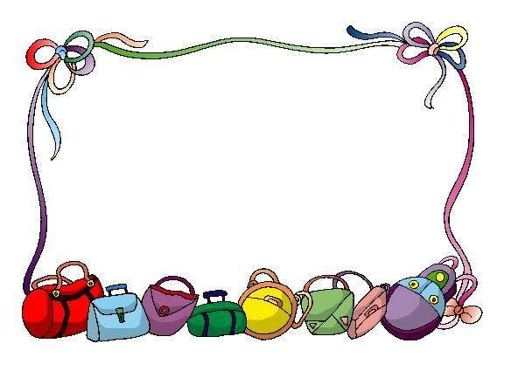
“为什么？”汤姆很不情愿地嚷起来。

Slide 4
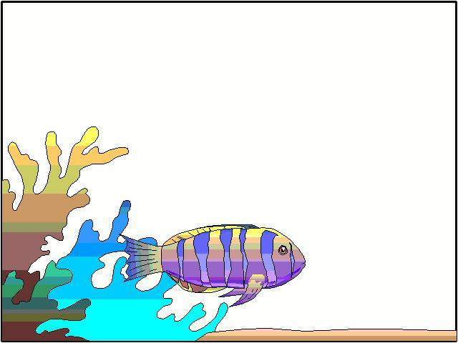
他只好慢吞吞地从大鲈鱼的嘴唇上取下鱼钩，把鱼放回水中。

Slide 5
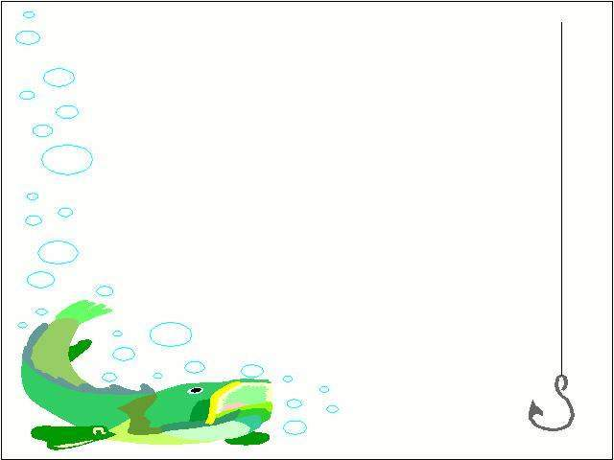
汤姆叹了口气，心想：我这辈子再也钓不到这么大的鱼了。

Slide 6

比较句子：
你要把这条鱼放掉！
你必须要把这条鱼放掉！

Slide 7
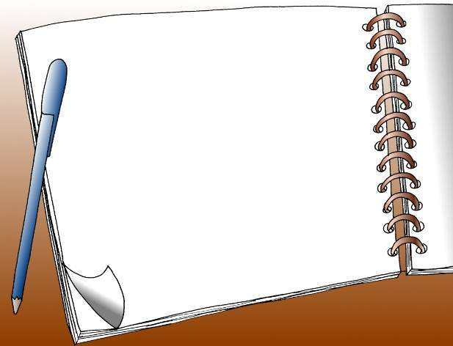
爸爸_______地说： “孩子，你必须把这条鱼放掉！”

Slide 8

可是那晚的情景却一直铭刻在他的记忆里，爸爸坚定的话语也一直回响在他的耳边。

Slide 9
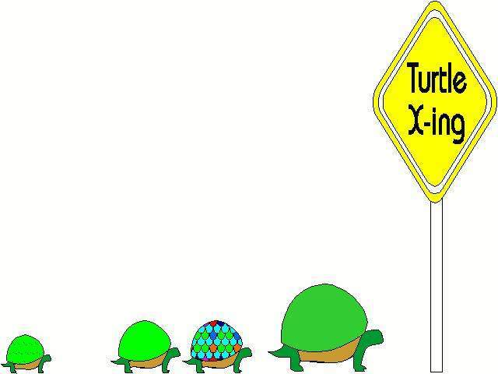
不管有没有别人看见，我们都应该遵守规定 。

Slide 10
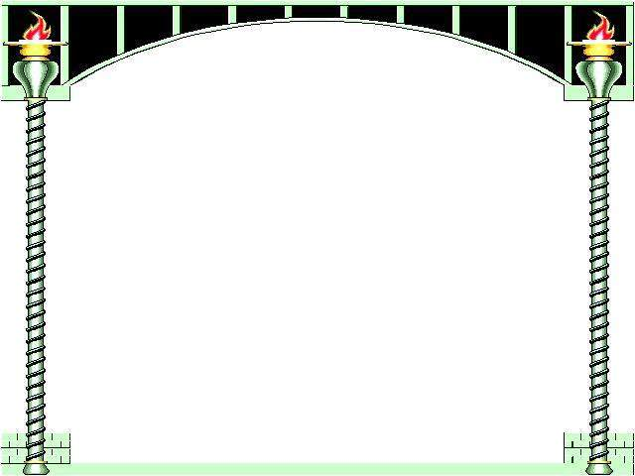
以热爱祖国为荣、以危害祖国为耻，
以服务人民为荣、以背离人民为耻，
以崇尚科学为荣、以愚昧无知为耻，
以辛勤劳动为荣、以好逸恶劳为耻，
以团结互助为荣、以损人利己为耻，
以诚实守信为荣、以见利忘义为耻，
以遵纪守法为荣、以违法乱纪为耻，
以艰苦奋斗为荣、以骄奢淫逸为耻。

Slide 11
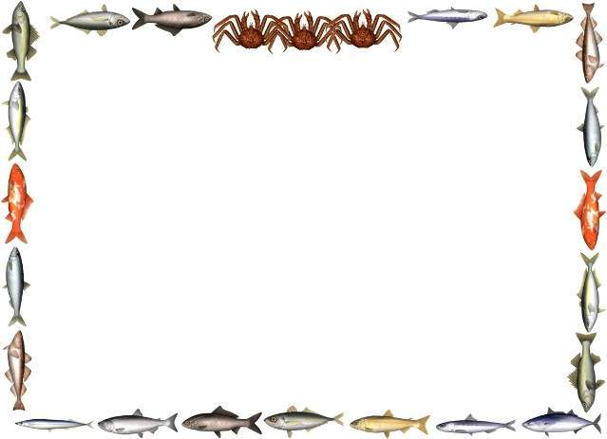
作业：
1、练习复述课文。
2、先说说对“不管有没有别人看见，我们都应该遵守规定。”这句话的理解，再写下来。
3、本文语言优美，用词准确，挑选自己喜爱的、感受最深的词句或段落摘抄或背诵，丰富语言积累。

